Slide 1
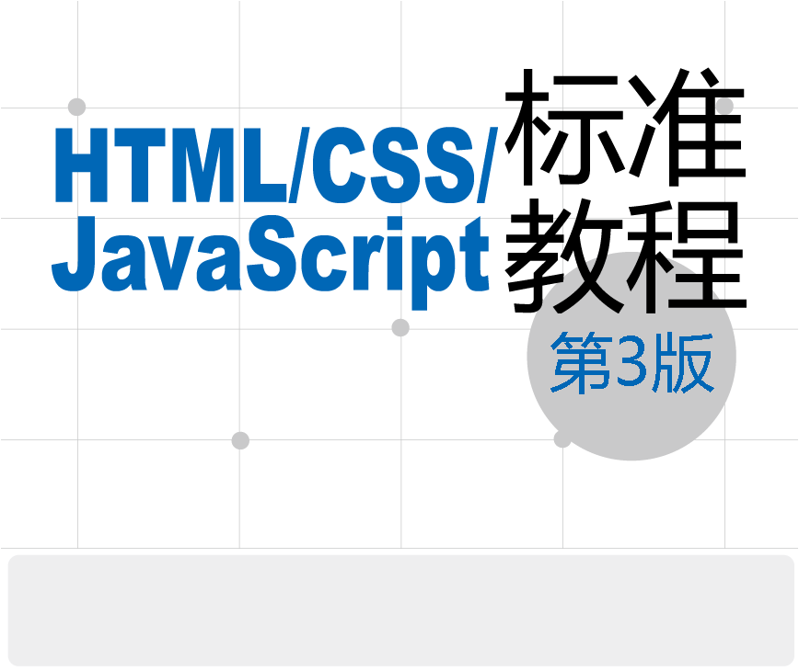


本书编委会 编著

Slide 2
第18章 JavaScript事件分析
18.1 事件概述
18.2 主要事件分析
18.3 其他常用事件
18.4 习题
HTML/CSS/JavaScript 标准教程实例版（第3版）

Slide 3
18.1 事件概述
JavaScript是一门脚本语言，也是一门基于面向对象的编程语言，虽然没有专业面向对象编程语言那样规范的类的继承、封装等，但有面向对象的编程必须要有事件的驱动，才能执行程序。

Slide 4
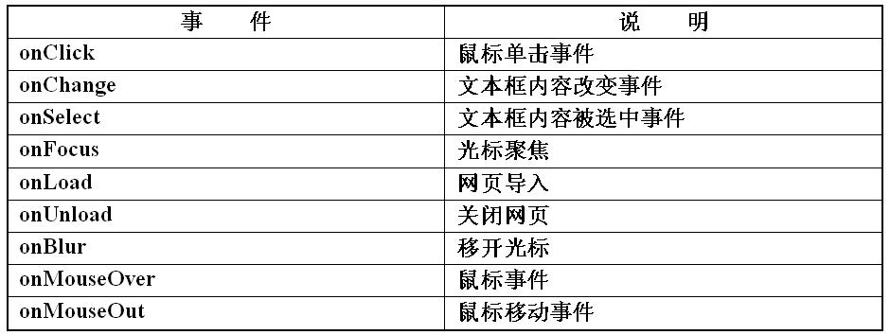
18.2 主要事件分析
表18-1 主要事件

Slide 5
18.2.1 鼠标单击事件onClick
易用性：
JavaScript是一种脚本的编程语言，没有严格的数据类型，同时是采用小段程序的编写方式来实现编程的。

Slide 6
18.2.1 鼠标单击事件onClick
基本语法
<input name="button" type="button" onclick="rec(this.form)" value="面积">

Slide 7
18.2.1 鼠标单击事件onClick
语法说明
在HTML文件中，onClick常常与表单中的按钮一起使用。

Slide 8
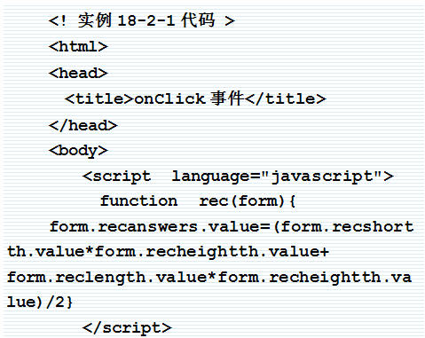
18.2.1 鼠标单击事件onClick
实例代码

Slide 9
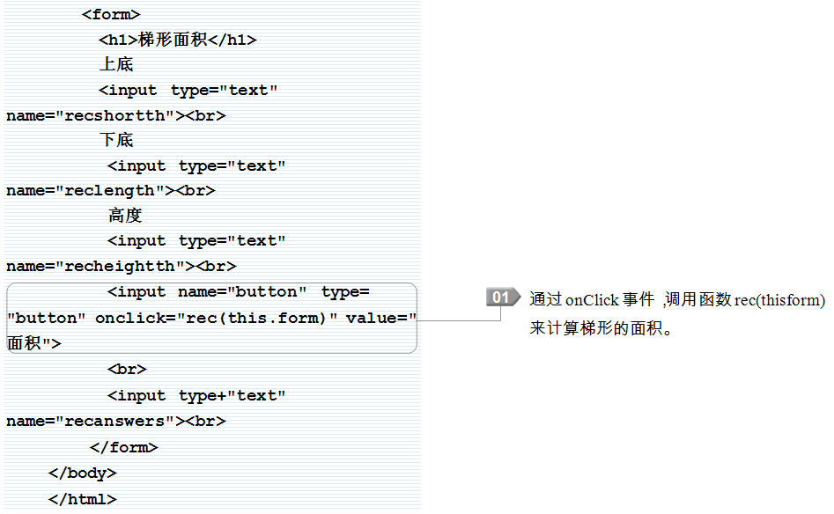
18.2.1 鼠标单击事件onClick
接上页

Slide 10
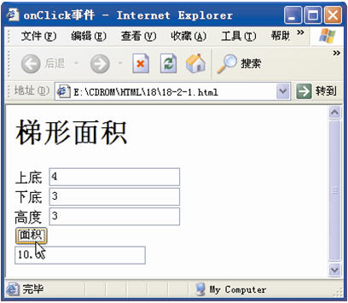
18.2.1 鼠标单击事件onClick
网页效果

Slide 11
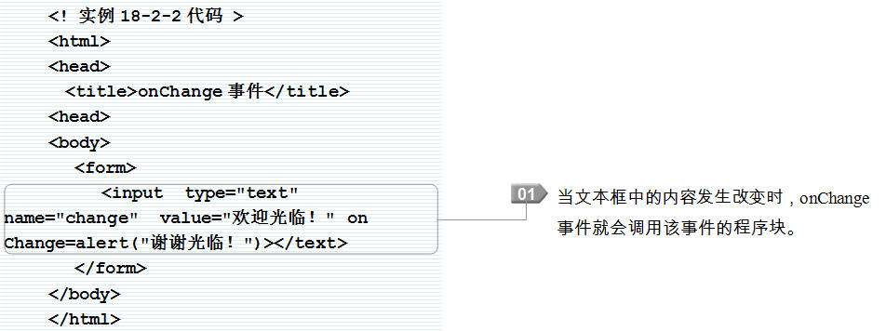
18.2.2 文本框内容改变onChange
实例代码

Slide 12
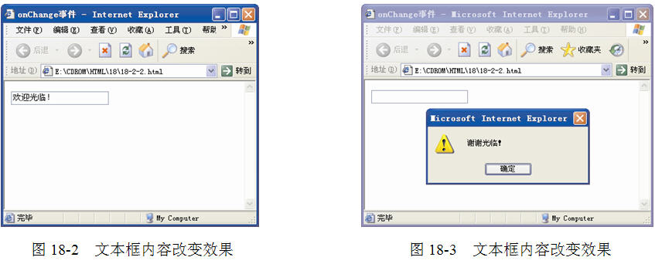
18.2.2 文本框内容改变onChange
网页效果

Slide 13
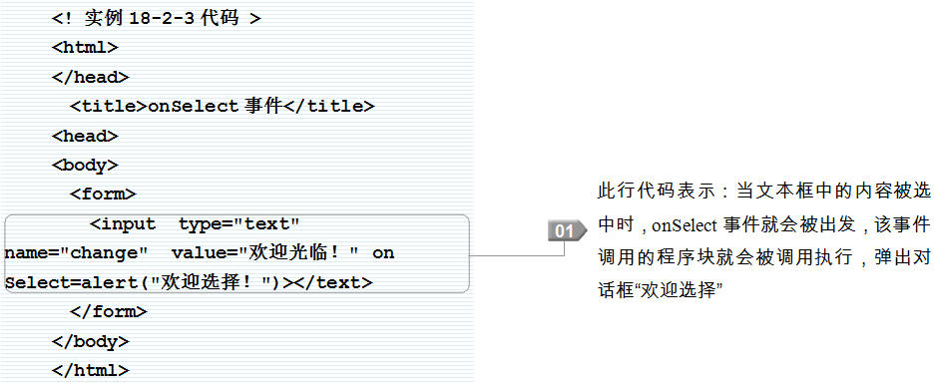
18.2.3 内容选中事件onSelect
实例代码

Slide 14
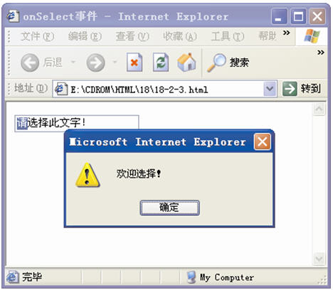
18.2.3 内容选中事件onSelect
网页效果

Slide 15
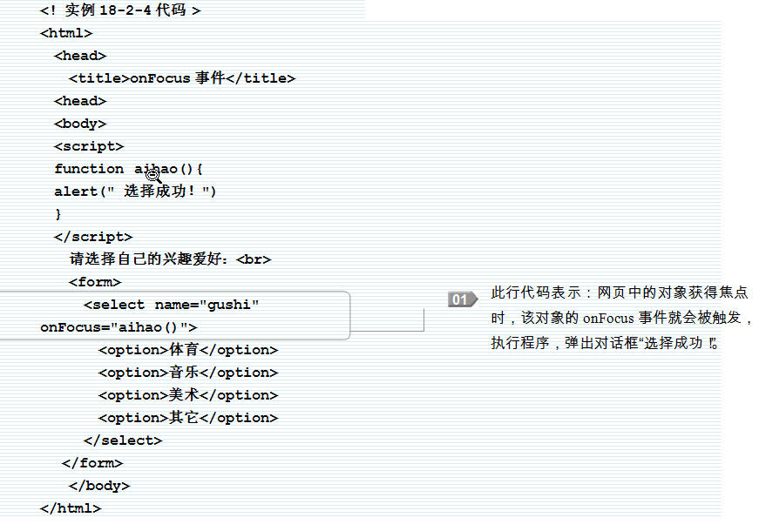
18.2.4 聚焦事件onFocus
实例代码

Slide 16
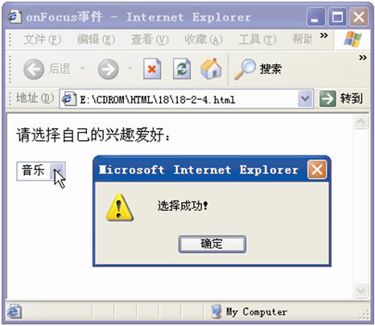
18.2.4 聚焦事件onFocus
网页效果

Slide 17
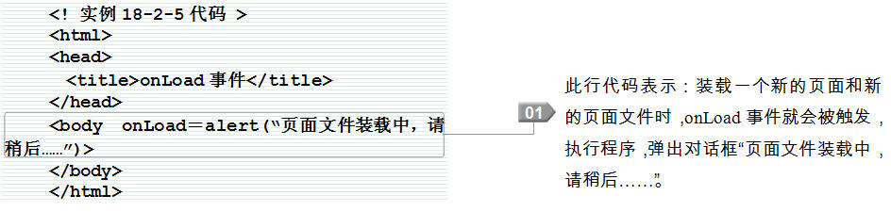
18.2.5 装载事件onLoad
实例代码

Slide 18
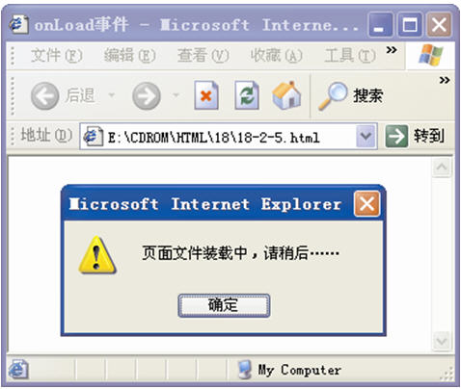
18.2.5 装载事件onLoad
网页效果

Slide 19
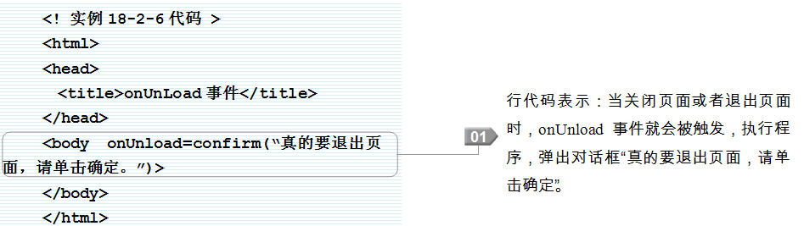
18.2.6 卸载事件onUnload
实例代码

Slide 20
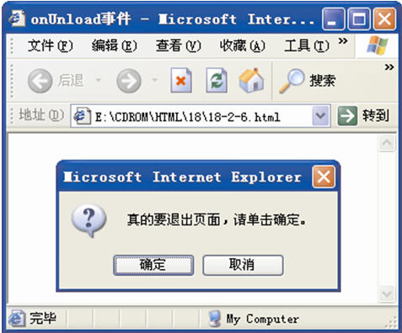
18.2.6 卸载事件onUnload
网页效果

Slide 21
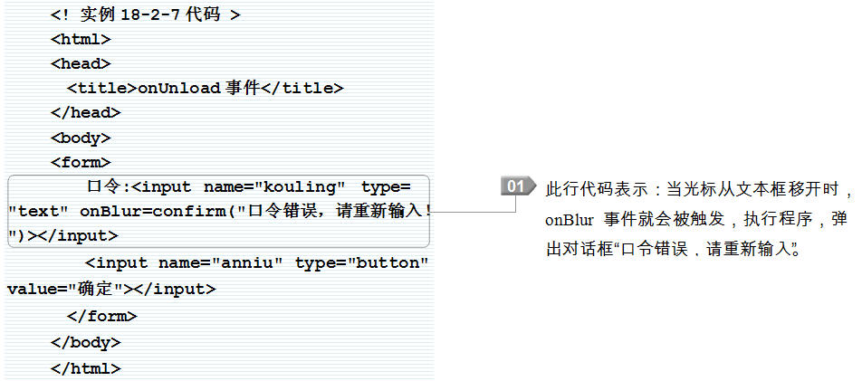
18.2.7 失焦事件onBlur
实例代码

Slide 22
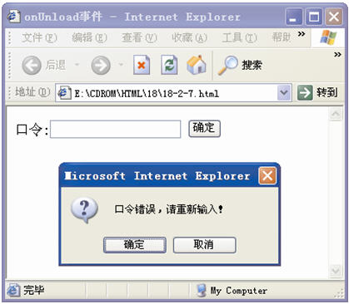
18.2.7 失焦事件onBlur
网页效果

Slide 23
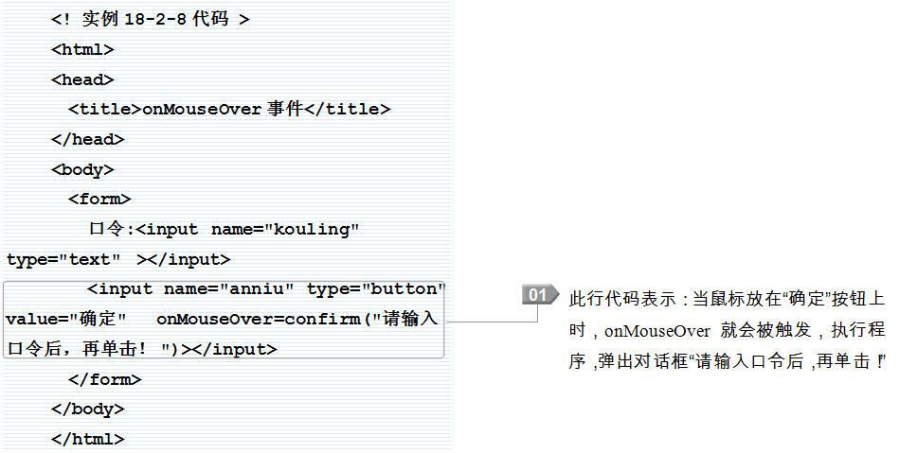
18.2.8 鼠标事件onMouseOver
实例代码

Slide 24
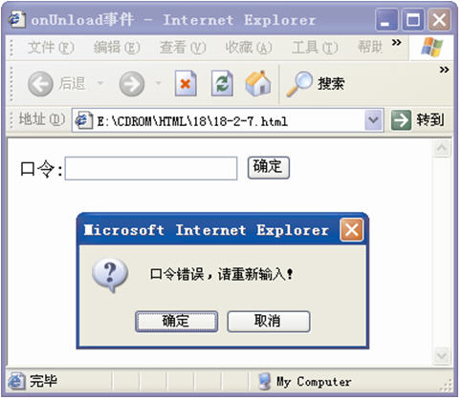
18.2.8 鼠标事件onMouseOver
网页效果

Slide 25
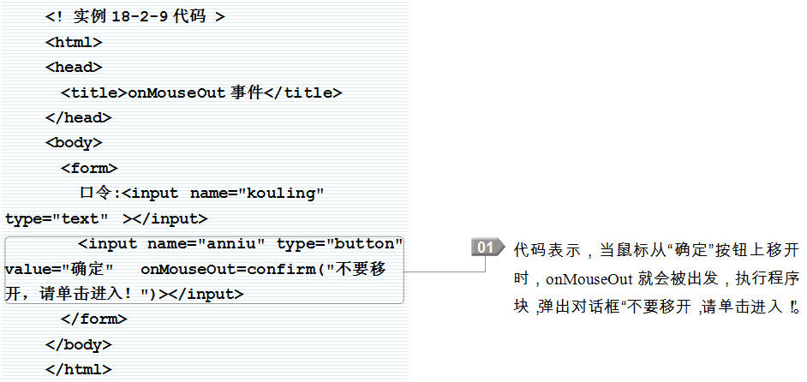
18.2.9 鼠标移开事件onMouseOut
实例代码

Slide 26
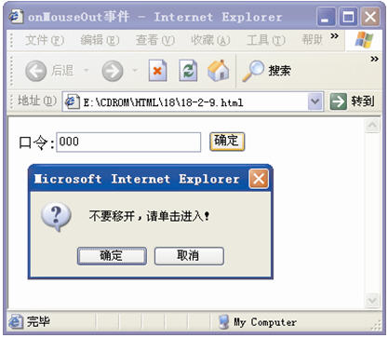
18.2.9 鼠标移开事件onMouseOut
网页效果

Slide 27
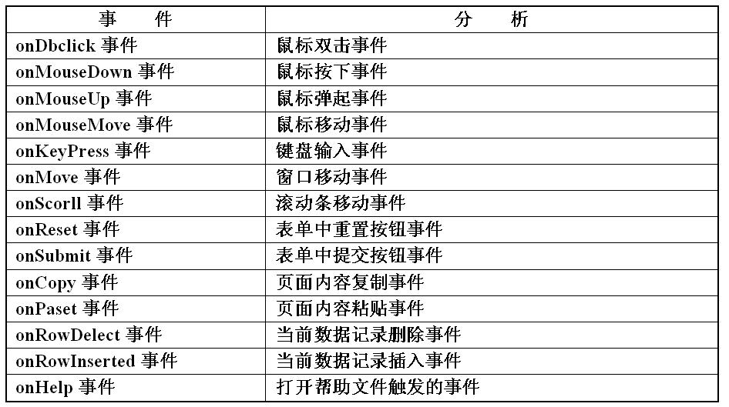
18.3 其他常用事件
表18-2 其他常用事件

